Slide 1
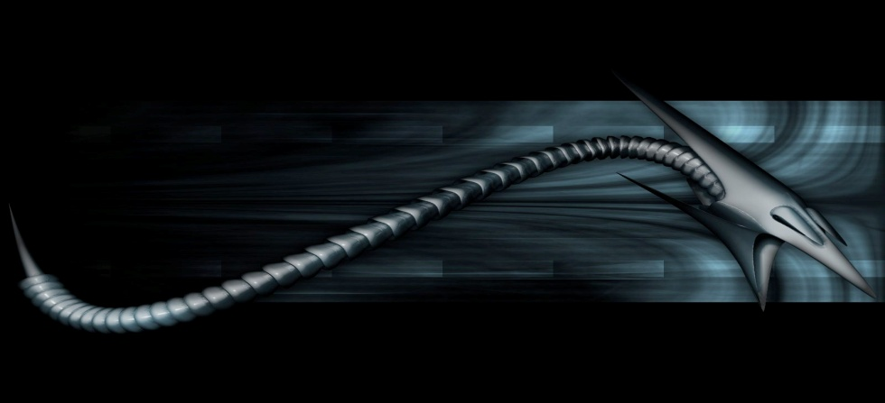
Краниальные нервы
ЧМН

Slide 2
Черепно – мозговые нервы - нервы, отходящие от головного мозга или входящие в него. Имеется 12 пар ЧМН, которые иннервируют кожу, мышцы, органы головы и шеи, а также ряд органов грудной и брюшной полостей.

Slide 3
ЧЕРЕПНО-МОЗГОВЫЕ НЕРВЫ
Номер | Название | Функциональная характеристика | Иннервируемые структуры
I | Обонятельный | Специальный сенсорный (обоняние) | Обонятельный эпителий полости носа
II | Зрительный | Специальный сенсорный (зрение) | Палочки и колбочки сетчатки
III | Глазодвигательный | Моторный | Большинство наружных мышц глаза Гладкие мышцы радужной оболочки и хрусталика
IV | Блоковый | Моторный | Верхняя косая мышца глаза
V | Тройничный | Общесенсорный Моторный | Кожа лица, слизистая оболочка носа и рта Жевательные мышцы
VI | Отводящий | Моторный | Наружная прямая мышца глаза
VII | Лицевой | Моторный Висцеромоторный Специальный сенсорный | Мимическая мускулатура Слюнные железы Вкусовые рецепторы языка
VIII | Преддверно-улитковый | Специальный сенсорный Вестибулярный (равновесие) Слуховой (слух) | Полукружные каналы и пятна (рецепторные участки) лабиринта Слуховой орган в улитке (внутреннее ухо)
IX | Языкоглоточный | Моторный Висцеромоторный Висцеросенсорный | Мышцы задней стенки глотки Слюнные железы Рецепторы вкусовой и общей чувствительности в задней части полости рта
X | Блуждающий | Моторный Висцеромоторный Висцеросенсорный Общесенсорный | Мышцы гортани и глотки Мышца сердца, гладкая мускулатура, железы легких, бронхов, желудка и кишечника, в том числе пищеварительные железы Рецепторы крупных кровеносных сосудов, легких, пищевода, желудка и кишечника Наружное ухо
XI | Добавочный | Моторный | Грудино-ключично-сосцевидная и трапециевидная мышцы
XII | Подъязычный | Моторный | Мышцы языка

Slide 4
Выделяют:
двигательные нервы (III, IV, VI, XI и XII пары);
смешанные нервы (V, VII, IX и X пары), содержащие все функциональные проводники;
нервы органов чувств - I и II пары.

Slide 5
Двигательные черепно-мозговые нервы

Slide 6
Классификация двигательных нервов
Двигательные нервы начинаются в двигательных ядрах ствола. К преимущественно двигательным относят группу глазодвигательных нервов: глазодвигательный (III), блоковый (IV), отводящий (VI), добавочный (XI), иннервирующий грудинно-ключично-сосцевидную и трапецевидную мышцы, подъязычный (XII), иннервирующий мышцы языка.

Slide 7
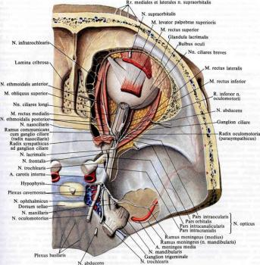

Slide 8
Глазодвигательный нерв
Этот нерв преимущественно двигательный, однако он также содержит парасимпатические волокна для гладких мышц глазного яблока, симпатические волокна и небольшое количество чувствительных волокон. Конгломерат ядер III пары располагается в центральном сером веществе среднего мозга (на дне IV желудочка, на уровне четверохолмия).

Slide 9
Глазодвигательный нерв
 | НЕРВ | ФУНКЦИЯ | СИМПТОМ ДИСФУНКЦИИ
3. | Згазодвигательный | Моторная – внешние глазные мышцы | Птоз
 |  |  | Косоглазие (вентролатеральное)
 |  | Парасимпатические волокна – сужение зрачков | Мидриаз
 |  |  | Зрачок не реагирует на свет - не сужается
Анатомия
Глазодвигательный нерв выходит от ядер среднего мозга и через глазничную щель появляется в орбите, где разделяется на 2 ветви:
• дорсальная ветвь следует в дорсальную прямую мышцу глаза и в подниматель верхнего века;
• вентральная ветвь – в вентральную косую мышцу глаза и в медиальную и вентральную прямые мышцы

Slide 10
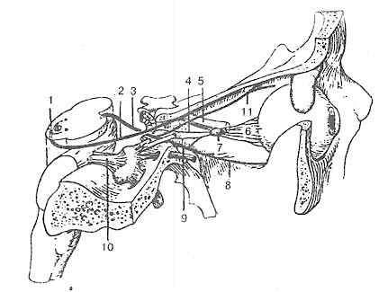
Глазодвигательный и блоковый нервы:
1 - перекрест блоковых нервов; 2 - блоковый нерв; 3 - глазодвигательный нерв; 4 - симпатический корешок; 5 - зрительный нерв (часть); 6 - короткие ресничные нервы; 7- ресничный узел; 8 - нижняя ветвь глазодвигательного нерва; 9 - носоресничный корешок; 10 - тройничный нерв; 11 - верхняя ветвь глазодвигательного нерва

Slide 11
Выделяются крупноклеточные (соматические) и мелкоклеточные (парасимпатические) ядра. К соматическим относятся парные заднелатеральные и переднемедиальные ядра (nn. doгsolateгalis et ventгomedialis), а также непарное центральное ядро (n. caudatis centгalis) и ядро Перлеа, лежащее между боковыми глазными ядрами.

Slide 12
Состав боковых ядер
В соответствии со схемой Бернгеймера, в боковых ядрах выделяют 5 частей (спереди назад):
1) ядро для мышцы, поднимающей верхнее веко (m.levatoг palpebгe supeгioг);
2) ядро для верхней прямой мышцы (т. гectus supeгioг);
3) ядро для медиальной прямой мышцы (ш. гectus шеdiаlis);
4) ядро для нижней косой мышцы (ш. obliquus infeгioг);
5) ядро для нижней прямой мышцы (ш. гectus infeгioг).

Slide 13
Клиническое исследование функции глазодвигательного нерва
 | НЕРВ | КЛИНИЧЕСКИЙ ТЕСТ | НОРМАЛЬНАЯ РЕАКЦИЯ | НЕ НОРМАЛЬНАЯ РЕАКЦИЯ
3. | Глазодвигательный | 1.Реакция зрачков на свет | Зрачки сузились | Больной глаз – нет реакции Здоровый глаз – зрачок сузился
 |  | 2. Окулоцефальный рефлекс | Появление нистагма обоих глаз | Отсутствие нистагма
Патология и клинические симптомы
К дисфункциям моторной ветви КН III относятся:
• вентролатеральное косоглазие, наблюдаемое при повреждении нервных центров или тракта глазодвигательного нерва, вследствие паралича дополнительных глазных мышц, и птоз верхних век, вызванный параличом векоподнимающей мышцы;
• снижение или полное отсутствие аддукции глаза в горизонтальной плоскости;
• сужению глазной щели, на пораженной стороне, вследствие паралича верхнего века (птоз).

Slide 14
Блоковой нерв (IV пара)
Этот нерв обеспечивает только верхнюю косую мышцу, которая двигает
зрачок вперед-вниз и вбок. Все волокна нерва переходят на противоположную
сторону тела между центральным ядром и мышцей. Следовательно, дисфункция
одного блокового нерва будет воздействовать на противоположную мышцу.

Slide 15
Блоковой нерв
 | НЕРВ | ФУНКЦИИ | СИМПТОМ ДИСФУНКЦИИ
4. | Блоковый | Моторная – для дорсальной косой мышцы глаза | Косолгазие (дорсолатеральное)
Анатомия
Блоковый нерв выходит из ствола мозга, в области прикрепления рострального паруса к каудальным холмам четверохолмия. Вместе с тройничным нервом он проникает в глазничную щель, выходит в крыловую ямку и разветвляется в дорсальной косой мышце глаза.

Slide 16
Клиническое исследование функции блокового нерва
 | НЕРВ | КЛИНИЧЕСКИЙ ТЕСТ | НОРМАЛЬНАЯ РЕАКЦИЯ | НЕ НОРМАЛЬНАЯ РЕАКЦИЯ
4. | Блоковый | Наблюдение за положением глазных яблок | Нормальное положение глазных яблок | Вращательное косоглазие
Патология и клинические симптомы
Изолированные аномалии блокового нерва редко встречаются в клинической практике и трудно диагностируются. У кошек, имеющих вертикально расположенные зрачки, небольшое дорсолатеральное вращение пораженного глаза может наблюдаться вследствие паралича дорсальной косой мышцы глаза.

Slide 17
Отводящий нерв (VI пара).
Отводящий нерв обеспечивает боковую прямую мышцу, которая двигает зрачок сбоку. Дисфункция нерва приводит к косоглазию, которое называется сходящимся. В этом случае нервные волокна не пересекают среднюю линию тела, и дисфункция одного отводящего нерва затрагивает только мышцу, расположенную на этой же стороне.

Slide 18
Ствол нерва выходит из мозга у заднего края моста, между ним и пирамидой продолговатого мозга. Затем входит снаружи от спинки турецкого седла в кавернозный синус, где pacполагается по наружной поверхности внутренней сонной артерии. Затем через верхнюю глазничную щель он проникает в глазницу и идет вперед над глазничным нервом. Отводящий нерв нервирует наружную прямую мышцу глаза.
Отводящий нерв отличается наибольшей чувствительностью по сравнению с другими глазодвигательными нервами к травме, к повышению внутричерепного давления. Поражается нерв чаще на основании мозга.

Slide 19
Отводящий нерв
 | НЕРВ | ФУНКЦИЯ | СИМТОМ ДИСФУНКЦИИ
6. | Отводящий | Моторная – поворот глазного яблока и втягивание глазного яблока в орбиту | Сходящееся косоглазие
 |  |  | Неспособность втянуть глаз в орбиту
Анатомия
Ядра отводящего нерва располагаются по обеим сторонам от срединной борозды в каудальной части моста вблизи продолговатого мозга и под дном IV мозгового желудочка. Волокна отводящего нерва через глазничную щель входят в глазницу и иннервируют выше указанные мышцы.

Slide 20
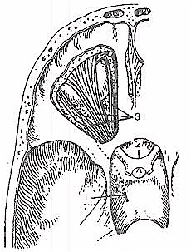
Отводящий нерв: 1 - отводящий нерв; 2- зрительный нерв; 3 - мышцы глаза

Slide 21
Клиническое исследование функции отводящего нерва
 | НЕРВ | КЛИНИЧЕСКИЙ ТЕСТ | НОРМАЛЬНАЯ РЕАКЦИЯ | НЕ НОРМАЛЬНАЯ РЕАКЦИЯ
6. | Отводящий | Роговичный рефлекс | Втягивание глазных яблок | Нет реакции
Патология
При поражении отводящего нерва нарушается движение глазного яблока кнаружи и отмечается неспособность животного втянуть глаз - экзофтальм. Это происходит потому, что медиальная прямая мышца остается без антагониста, и глазное яблоко отклоняется в сторону носа - сходящееся косоглазие.

Slide 22
Добавочный нерв (XI пара)
Состоит из нескольких черепных и спинномозговых корешков, иннервирует грудино-ключично-сосцевидную и трапециевидную мышцы. Имеет два ядра. Одно из них находится в продолговатом мозге, другое - в клетках передних рогов шейной части спинного мозга.

Slide 23
Добавочный нерв
 | НЕРВ | ФУНКЦИЯ | СИМПТОМ ДИСФУНКЦИИ
11. | Добавочный | Моторная – для трапециевидной мышцы | Атрофия мышц шеи
Анатомия
Моторные волокна добавочного нерва берут начало в передних корешках шейных сегментов (С1-С5) спинного мозга и в продолговатом мозге. Волокна идут вдоль вентральной и дорсальной поверхности шеи. Последние, иннервируют плечеголовную и пластыревидную мышцы и шейную часть трапециевидной мышцы, а вентральная ветвь рассыпается в грудинососцевидной мышце.

Slide 24
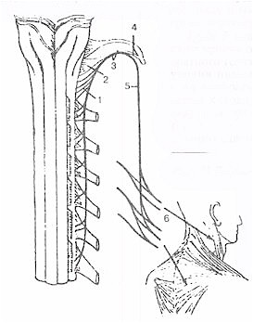
Добавочный нерв (схема):
1 - спинномозговые корешки; 2 - черепные корешки (блуждающая часть); 3 - ствол добавочного нерва; 4 - внутренняя ветвь; 5 - наружная ветвь; 6 - мышечные ветви

Slide 25
Клиническое исследование функции добавочного нерва
 | НЕРВ | КЛИНИЧЕСКИЙ ТЕСТ | НОРМАЛЬНАЯ РЕАКЦИЯ | НЕ НОРМАЛЬНАЯ РЕАКЦИЯ
11. | Добавочный | Пальпация мышц шеи | Нормальный объем мышечной массы | Уменьшение объема мышечной массы
Патология и клинические симптомы
Паралич КН XI встречается редко. Он сопровождается атрофией упомянутых выше мышц со значительным отклонением и опущением шеи в поврежденную сторону. Пальпацией мышц шеи определяют симметричность и возможную атрофию трапециевидной и плечеголовной мышц

Slide 26
Подъязычный нерв (XII пара)
Образуется отростками нервных клеток одноименного ядра, которое находится в продолговатом мозге. Нерв выходит из черепа через канал подъязычного нерва затылочной кости, иннервирует мышцы языка и частично некоторые мышцы шеи.
Ядро подъязычного нерва в основном связано посредством корковоядерных связей с противоположным полушарием.
Центральный двигательный нейрон для мышц языка располагается в нижней части прецентральной извилины.

Slide 27
Подъязычный нерв
 | НЕРВ | ФНУКЦИЯ | СИМПТОМ ДИСФУНКЦИИ
12. | Подъязычный | Моторная – язык | Паралич и атрофия языка
Анатомия
Нейроны, образующие подъязычный нерв, исходят из подъязычного нервного центра в продолговатом мозге, на уровне четвертого желудочка.

Slide 28
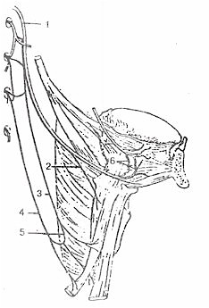
Подъязычный нерв и шейная (подъязычная) петля:
1 - подъязычный нерв;
2 - щитоподъязычная ветвь;
3 - передний корешок;
4 - задний корешок;
5 - шейная (подъязычная) петля;
6 - язычные ветви.

Slide 29
Клиническое исследование функции подъязычного нерва
 | НЕРВ | КЛИНИЧЕСКИЙ ТЕСТ | НОРМАЛЬНАЯ РЕАКЦИЯ | НЕ НОРМАЛЬНАЯ РЕАКЦИЯ
12. | Подъязычный | Оттягивание языка | Животное сопротивляется и втягивает язык | Парез языка
Патология и клинические симптомы
Повреждения подъязычного нерва приводит к ослаблению втягивания языка в ответ на его вытягивание из ротовой полости, и видимую асимметрию со смещением в сторону пораженной мышцы, т.е. в сторону очага. При хроническом течении заболевания на стороне поражения отмечают атрофию и реакцию перерождения мышцы языка.
Двустороннее поражение нерва проявляется ограниченной или полной неподвижностью языка.
При страдании подъязычного нервного центра, атрофия и реакция перерождения мышцы языка не определяется.

Slide 30
Смешанные черепно – мозговые нервы
(ЧМН)

Slide 32
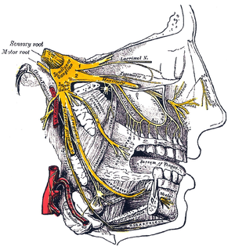
Тройничный нерв
Тройничный нерв
(от лат. nervus trigeminus)
V пара черепно - мозговых нервов
смешанного
характера.
Троичный нерв (показан желтым цветом)

Slide 33
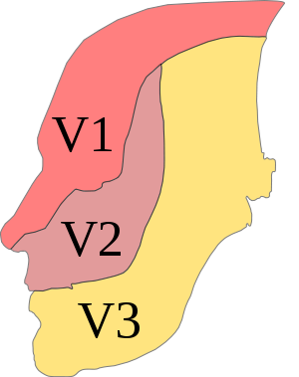
Тройничный нерв состоит из трёх ветвей: верхняя ветвь — глазничный нерв (лат. ramus ophthalmicus, V1), средняя ветвь — верхнечелюстной (скуловой) нерв (лат. ramus maxillaris, V2), нижняя ветвь — нижнечелюстной нерв (лат. ramus mandibularis, V3).Ветви тройничного нерва осуществляют двигательную и чувствительную иннервацию. Чувствительные волокна идут от кожи лица, переднего отдела волосистой части головы, слизистой оболочки носовой и ротовой полостей, языка, глазного яблока, мозговых оболочек. Двигательные волокна иннервируют жевательные мышцы. При поражении чувствительных ветвей тройничного нерва расстраивается кожная чувствительность лица, иногда с приступами болей. Расстройство двигательных волокон вызывает паралич жевательных мышц, что резко ограничивает движение нижней челюсти, затрудняя жевание и артикуляцию.
Схема зон иннервации тройничного нерва

Slide 34
Тройничный нерв
 | НЕРВ | ФУНКЦИЯ | СИМПТОМ ДИСФУНКЦИИ
5. | Тройничный | Сенсорная – кожа лица | Лицевая гипестезия или гиперестезия
 |  | Моторная – жевательные мышцы | Ослабленный захват пищи или жестких предметов
 |  |  | Атрофия височных мышц
Анатомия
Нервный центр тройничного нерва слабо выражен анатомически, он расположен латерально в ретикулярной формации на уровне ростральных ножек мозжечка, дорсально к трапецоидному телу. Моторные аксоны проходят через тройничный нервный узел и овальное отверстие, соединяются с верхнечелюстным нервным трактом, и иннервируют височную, жевательную, медиальную и латеральную крыловидную мышцы, и ростральную часть двубрюшной мышцы.
Сенсорные проводящие пути лицевой части представлены в виде трех ветвей. Верхнечелюстная ветвь иннервирует область носа, область верхней челюсти; зрительная ветвь обеспечивает чувствительность глазному яблоку и роговице; и нижнечелюстная ветвь является нервом общей чувствительности для височной области и области нижней челюсти, а также двигательным – для жевательных мышц. Каждая ветвь должна быть проверена на чувствительность.

Slide 35
 | НЕРВ | КЛИНИЧЕСКИЙ ТЕСТ | НОРМАЛЬНАЯ РЕАКЦИЯ | НЕ НОРМАЛЬНАЯ РЕАКЦИЯ
5. | Тройничный | 1.Ущипнуть кожу лицевой части: Уши , губы, морду для оценки верхнечелюстных ветвей Вокруг глаз для оценки глазничной ветви | Движение кожи изменение поведенческой реакции животного | Нет реакции
 |  | 2.Раздражение слизистой носа для оценки верхнечелюстной ветви | Изменение поведенческой реакции животного | Нет реакции
 |  | 3. Роговичный рефлекс для зрительной ветви | Моргание я втягивание глазных яблок | Нет реакции
 |  | 4.Палпебральный рефлекс | Моргание | Отсутствие моргания
 |  | 5.Тонус ротовой полости | Сопротивление открыванию пасти | Пассивность при выполнении теста

Slide 36
Патология
Заболевания, затрагивающие сенсорную и моторную функции тройничного нерва:
• инфекционные заболевания
• травмы;
• опухоли;
• сосудистые заболевания.
Неврологический дефицит проявляется в понижении мышечного тонуса и неспособности закрывать ротовую полость. Двусторонний тригеминальный моторный паралич наблюдался при бешенстве и идиопатическом неврите тройничного нерва. Двустороннее повреждение вызывает паралич мышц ротовой полости, вследствие чего теряется способность закрывать ротовую полость.
Односторонние повреждения могут привести к снижению тонуса жевательных мышц, что сопровождаются атрофией данной группы мышц. Однако односторонние повреждения редко оказывают влияние на прием пищи животным.
Иногда, полиневропатия может затронуть тройничный нерв, что приведёт к атрофии жевательных мышц. Диагноз может быть подтвержден электромиографией. Однако следует отметить, что наиболее часто встречающейся причиной двусторонней атрофии жевательных мышц является миозит. В таких случаях необходимо дифференцировать миозит и невропатию.

Slide 37


Регенерация тройничного нерва
Невралогия тройничного нерва

Slide 38
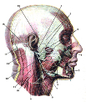
Лицевой нерв
Лицевой нерв входит в височную кость через внутреннее слуховое отверстие. В толще височной кости он идет через лицевой канал (лат. canalis facialis) и выходит через шилососцевидное отверстие, (лат. foramen stylomastoideum), после чего разделяется на пять ветвей. Несмотря на то, что лицевой нерв проходит также через околоушную слюнную железу (лат. glandula parotidea), он не иннервирует ее. Эту задачу выполняет языкоглоточный нерв.
Лицевой нерв. Вид справа.

Slide 39
Лицевой нерв (VII нерв)
Анатомия
Лицевой нерв – это смешанный нерв, объединяющий два нерва: собственно лицевой и промежуточный. Ядра лицевого нерва залегают в границах моста мозга. Выйдя из мозгового ствола в борозде между мостом и продолговатым мозгом, лицевой нерв входит во внутренний слуховой проход и, пройдя через лицевой канал, выходит через шилососцевидное отверстие и иннервируют мышцы ушей, век, носа, щек, губ и каудальную часть двубрюшной мышцы

Slide 40
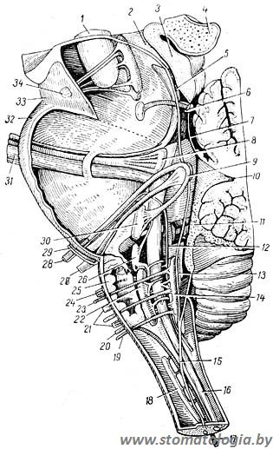
Расположение ядер лицевого нерва и ход его корешка в стволе мозга (по Браусу):
1 — красное ядро, 2 — сильвиев водопровод (полость среднего мозга), 3 — пластинка четверохолмия, 4 — эпифиз, 5 — среднемозговой путь тройничного нерва, 6 — блоковый нерв,
7 — уздечка переднего мозгового паруса, 8 — двигательное ядро тройничного нерва, 9 — колено лицевого нерва (петля n. facialis, охватывающая ядро отводящего нерва), 10 — крыша IV желудочка или шатер, 11 — сплетение мозговой оболочки IV желудочка, 12 — одиночный путь, 13 — ядро серого крыла (ядро блуждающего нерва), 14 — ядро подъязычного нерва, 15 — центральный канал, 16 — спинномозговой путь тройничного нерва, 17 — добавочный нерв, 18 — ядро добавочного нерва, 19 — подъязычный нерв, 20 — добавочный нерв,
21 — блуждающий нерв, 22 — двойное ядро, 23 — подъязычный нерв, 24 — языкоглоточный нерв, 25 — нижнее ядро оливы, 26 — слюноотделительное ядро, 27 — акустический нерв, 28 — лицевой нерв, 29 — отводящий нерв, 30 — ядро лицевого нерва, 31 — тройничный нерв, 32 — варолиев мост, 33 — ножка мозжечка, 34 — глазодвигательный нерв

Slide 41
Отделы лицевого нерва
В лицевом канале нерв делится на ряд ветвей:
большой каменистый нерв, который несет парасимпатические волокна к крыловидно-нёбному узлу; он выходит из канала через отверстие на верхней поверхности пирамиды;
барабанную струну - смешанный нерв, отходит от лицевого нерва через барабаннокаменистую щель и идет вперед и вниз до соединения с язычным нервом. Нерв содержит афферентные вкусовые волокна от передней части языка и парасимпатические слюноотделительные волокна к подъязычной и подчелюстной слюнным железам;
стременной нерв - двигательный нерв, иннервирует стременную мышцу барабанной полости.

Slide 42
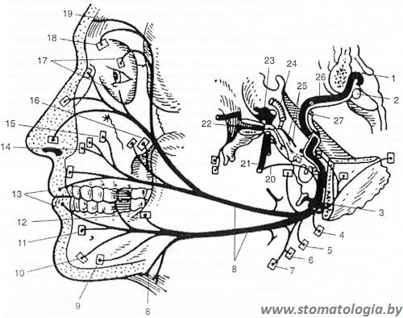
Анатомо-топографическая схема строения лицевого нерва:
1 — дно IV желудочка, 2 — ядро лицевого нерва, 3 — шилососцевидное отверстие, 4 — задняя ушная мышца, 5 — затылочная вена, 6 — заднее брюшко двубрюшной мышцы, 7 — шилоподъязычная мышца, 8 — ветви лицевого нерва к мимической мускулатуре и подкожной мышце шеи, 9 — мышца, опускающая угол рта, 10 — подбородочная мышца, 11 — мышца, опускающая нижнюю губу, 12 — щёчная мышца, 13 — круговая мышца рта, 14, 15 — мышца, поднимающая верхнюю губу, 16 — cкуловая мышца, 17 — круговая мышца глаза, 18 — мышца, сморщивающая бровь, 19 — лобная мышца, 20 — барабанная струна, 21 — язычный нерв, 22 — крылонёбный узел, 23 — тройничный узел, 24 — внутренняя сонная артерия, 25 — промежуточный нерв, 26 — лицевой нерв, 27 — предверно-улитковый нерв

Slide 43
Лицевой нерв
 | НЕРВ | ФУНКЦИЯ | СИМТОМ ДИСФУНКЦИИ
 | Лицевой | Моторная – лицевая мускулатура | Вялость ушей, губ, неспособность закрывать веки, опущение верхней губы. При попытке оскалить зубы рот перетянут в здоровую сторону.
 |  | Чувствительная – ростральные две трети языка. | Гипестезия языка
 |  | Парасимпатическая – волокна, иннервирующие слезную и слюнные железы (нижнечелюстную и подъязычную) | Пониженная выработка слез

Slide 44
Патология и клинические симптомы
Клинические симптомы зависят от уровня поражения. Например, если повреждение является внешним по отношению к лицевому каналу, будут присутствовать признаки, характерные для паралича лицевой мускулатуры:
• неспособность закрыть глазную щель;
• парез или паралич комиссуры губ на пораженной стороне;
• ухудшение движения ушной раковины на поврежденной стороне;
• ассиметричное отклонение носового зеркала к здоровой стороне, как результат тонуса мышц носа, не встречающих противодействия;
• иногда, небольшое расширение зрачка, вследствие снижения тонуса сферической глазной мышцы, на пораженной стороне.
Паралич лица может быть как односторонним, так и двусторонним, и не всегда связан с поражением лицевой мускулатуры.

Slide 45
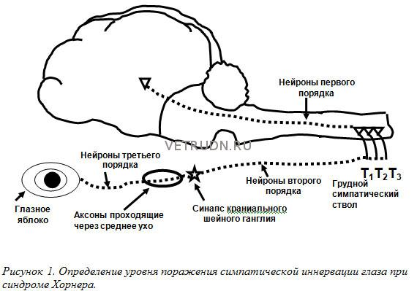
Отит среднего и внутреннего уха. При отите среднего и внутреннего уха лицевой нерв вовлекается в воспалительный процесс. У таких пациентов может присутствовать односторонний синдром Хорнера
Клинические признаки:
• запавшее глазное яблоко;
• сужение зрачка (миоз);
• выпадение третьего века;
• опущение верхнего века (птоз);
• при этом животное не ощущает никакой болезненности

Slide 46
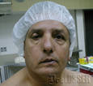
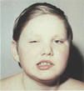
Парез лицевого нерва

Slide 47
Клиническое исследование функции лицевого нерва
 | НЕРВ | КЛИНИЧЕСКИЙ ТЕСТ | НОРМАЛЬНАЯ РЕАКЦИЯ | НЕ НОРМАЛЬНАЯ РЕАКЦИЯ
 | Лицевой | 1. Ущипнуть кожу | Моргание | Моргание отсутствует , однако чувствительность присутствует
 |  | 1.Роговичный рефлекс
 |  | 2.Палпебральный рефлекс
 |  | 3.Тест слез Ширмера | Нормальное выделение слезы | Пониженное выделение слезы

Slide 48
Методы диагностики неврологии лицевого нерва
Клинический неврологический осмотр
Инструментальные методы
Электромиография
Допплерография с оценкой кровообращения в вертебрально-базиллярном бассейне
КТ головного мозга
МРТ головного мозга

Slide 49
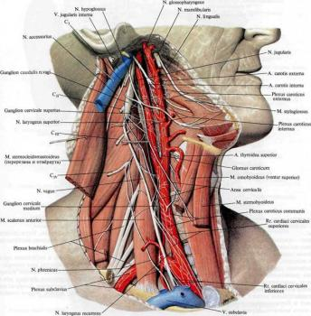
Языкоглоточный нерв
Языкоглоточный нерв
IX пара черепных нервов (п. glossophaгyngeus) смешанный нерв, содержит двигательные, чувствительные и парасимпатические (секреторные) волокна, имеет 4 ядра, которые расположены в заднем отделе продолговатого мозга.

Slide 50
Языкоглоточный нерв
 | НЕРВ | ФУНКЦИЯ | СИМПТОМ ДИСФУНКЦИИ
9. | Языкоглоточный | Сенсорная – глотка , каудальная треть языка | Дисфагия (жидкая пища или вода попадают в нос или гортань)
 |  | Моторная – глотка | Регургитация и дисфагия
Анатомия
Языкоглоточный, блуждающий и добавочный нервы исходят из общего нервного центра, находящегося в вентролатеральной области продолговатого мозга через яремное отверстие

Slide 51
Клиническое исследование функции языкоглоточного нерва
 | НЕРВ | КЛИНИЧЕСКИЙ ТЕСТ | НОРМАЛЬНАЯ РЕАКЦИЯ | НЕ НОРМАЛЬНАЯ РЕАКЦИЯ
9. | Языкоглоточный | Роторасширительный или глотательный рефлекс | Глотание | Дисфагия или полная невозможность глотания
Патология и клинические признаки
Клинические симптомы повреждения КН IX включают дисфагию и регургитацию не переваренной пищей. Отклонения, отмечаемые при обследовании, включают: отсутствие роторасширительного рефлекса, пониженный тонус глотки и дисфагию. Повреждения, поражающие языкоглоточный нерв, в основном связаны с инфекционными заболеваниями, травмами или опухолями стволовой области мозга. Некоторые нервно-мышечные заболевания характеризуются как дисфагией, так и другими симптомами заболеваний периферийных нервов, что может быть следствием полиневропатии, ботулизма и гравис миастении.

Slide 52

Симптомы поражения
Односторонний незначительный парез мягкого нёба.
Расстройства глотания обычно умеренные.
Уменьшение секреции околоушной железы.
Понижением чувствительности задней стенки глотки и мягкого нёба.
Утрата вкусовых ощущений на задней трети языка.
Может развиться спазм языкоглоточной мускулатуры фарингоспазм
Повышенное слюноотделение.

Slide 53
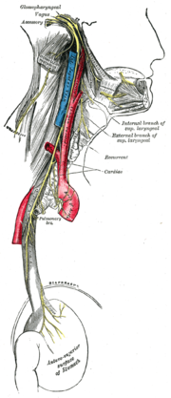
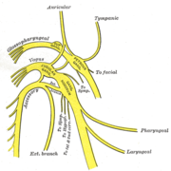
Блуждающий нерв
Блуждающий нерв имеет три ядра в продолговатом мозге, общие с языкоглоточным нервом: дорзальное (вегетативное), вентральное, или двойное (двигательное), и ядро одиночного пути, или отдельного пучка (чувствительное). Чувствительные волокна блуждающего нерва начинаются от двух узлов (верхнего и нижнего), расположенных вне черепа в области его яремного отверстия, затем входят в полость черепа, к продолговатому мозгу, а оттуда в составе блуждающего нерва выходят через яремное отверстие. Блуждающий нерв располагается на шее вместе с сонной артерией и яремной веной и проникает в грудную полость, откуда вместе с пищеводом проходит через диафрагму в брюшную полость и образует сплетения на стенках пищевода, желудка и др.

Slide 54
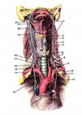
Функции блуждающего нерва
Снабжает двигательными волокнами мышцы гортани, глотки, пищевода, желудка, кишечника, кровеносных сосудов, сердца (тормозят деятельность сердца, регулируют кровяное давление и пр.
Иннервирует затылочные отделы твёрдой мозговой оболочки, органы шеи, желудок, легкие.
Участвует: во многих рефлекторных актах (глотании, кашле, рвоте, наполнении и опорожнении желудка); в регулировании сердцебиения, дыхания; в образовании солнечного сплетения.

Slide 55
Блуждающий нерв
 | НЕРВ | ФУНКЦИЯ | СИМПТОМ ДИСФУНКЦИИ
10. | Блуждающий | Сенсорная – гортань, глотка, органы грудной и брюшной полости. | Дисфагия (жидкая пища или вода попадают в нос или в гортань)
 |  |  | Отклонения слюновыделения
 |  | Моторная – гортань, глотка | Измененный лай или его отсутствие
 |  |  | Регургитация, затрудненное глотание
 |  | Парасимпатическая – волокна внутренних органов | Кардиальные или желудочно-кишечные симптомы
Анатомия
Блуждающий нерв содержит чувствительные, двигательные и вегетативные волокна

Slide 56
Клиническое исследование функции блуждающего нерва
 | НЕРВ | КЛИНИЧЕСКИЙ ТЕСТ | НОРМАЛЬАНЯ РЕАКЦИЯ | НЕ НОРМАЛЬНАЯ РЕАКЦИЯ
10. | Блуждающий | Роторасширительный и глотательный рефлекс | Глотание | Дисфагия или полная невозможность глотания
 |  | Окулокардиальный рефлекс | Снижение частоты сердечных сокращений | Отсутствие понижения частоты сердечных сокращений
Патология и клинические симптомы
Отклонения в работе блуждающего нерва включают: отсутствие указанных выше рефлексов, дисфагию, измененный голос, одышку вследствие паралича гортани, и паралича пищевода который на рентгенограммах определяется в виде мегаэзофагуса, вследствие нарушения его двусторонней иннервации вагусом. Блуждающий нерв может быть поражен вследствие переболевания животного инфекционным заболеванием, ростом опухоли или травмой, затрагивающей стволовую область мозга.

Slide 57
При поражении двигательных ядер блуждающего нерва возникают нарушения глотания, фонации, артикуляции, дыхания, бульбарные расстройства. Они встречаются при бульбарном параличе, амиотрофическом боковом склерозе, миело-энцефалитах и других заболеваниях.

Slide 58
Чувствительные черепно-мозговые нервы

Slide 59
Анатомия
Хеморецепторы слизистой носа распознают различные запахи и передают сенсорную информацию аксонам обонятельного нерва, который проникает в черепную полость, через решетчатую кость и входит в обонятельные луковицы.
Обонятельный
 | НЕРВ | ФУНКЦИЯ | СИМПТОМ ДИСФУНКЦИИ
1. | ОБОНЯТЕЛЬНЫЙ | СЕНСОРНАЯ-ОБОНЯТЕЛЬНАЯ | АНОСМИЯ(отсутствие обоняния)
 |  |  | ГИПОСМИЯ(понижение обоняния)

Slide 60
Клиническое исследование функции
обонятельного нерва
 | НЕРВ | КЛИНИЧЕСКИЙ ТЕСТ | НОРМАЛЬНАЯ РЕАКЦИЯ | НЕ НОРМАЛЬНАЯ РЕАКЦИЯ
1. | Обонятельный | Обнюхивание не раздражающей субстанции | Животное фыркает и облизывает нос | Нет реакции
Патология и клинические симптомы
Повреждения обонятельного нерва встречаются редко и трудно диагностируемы. Наиболее частой причиной гипосмии является хронический ринит, который затрагивает обонятельные клетки слизистой носа. Опухоль полости носа также может быть причиной слабого восприятия запахов. Иногда, вирус чумы плотоядных может уничтожить как нейроэпителиальные клетки обонятельных рецепторов слизистой носа, так и нейроны обонятельной луковицы.

Slide 61
Зрительный
 | НЕРВ | ФУНКЦИЯ | СИМПТОМ ДИСФУНКЦИИ
2. | Зрительный | Сенсорная-зрительная | Слепота (полная или частичная)
Анатомия
Зрительный нерв образован нейритами мультиполярных клеток сетчатки глаза. Он входит через зрительное отверстие в черепную полость, краниально от гипофиза, с одноименным нервом другой стороны образует неполный зрительный перекрест – chiasma opticum, переходит в зрительный тракт, направляясь к ядрам промежуточного мозга.

Slide 62
Клиническое исследование функции зрительного нерва
 | НЕВР | КЛИНИЧЕСКИЙ ТЕСТ | НОРМАЛЬНАЯ РЕАКЦИЯ | НЕ НОРМАЛЬНАЯ РЕАКЦИЯ
2. | Зрительный | 1.Бросить кусок ваты перед животным | Реакция животного на ватку | Нет реакции, на падающий предмет
 |  | 2.Тест на опасность | Смыкание век | Нет смыкания век
 |  | 3.Наблюдение за передвижением животного при слабом свете | Передвижение без натыкания на предметы | Животное натыкается на предметы и/или стены
 |  | 4.Реакция зрачков на свет | Зрачки сузились | Зрачки не сузились

Slide 63
Патология и клинические симптомы
Из-за того, что сенсорные и моторные нервные волокна, отвечающие за зрение и движение глаза, проходят через мозг к затылочной коре и стволовой области мозга, заболевания, затрагивающие мозг, оказывают влияние на зрении.
Основные причины нарушения зрения
1. Врожденные проблемы (гипоплазия зрительного нерва, гидроцефалия, лисенцефалия и лизосомальная болезнь памяти).
2. Токсические заболевания и болезни, связанные с обменом веществ.
Дефицит зрения может быть связан с:
• гипогликемией;
• недостатком тиамина (у кошек);
• тепловым ударом;
• постоянными интоксикациями (например, продуктами, содержащими свинец);
• осмолативными заболеваниями (диабетический кетоацидоз).
3. Новообразования (первичные и вторичные опухоли).
4. Воспалительные заболевания КН. Их результатом может быть утрата зрения при нормальном рефлексе зрачков на свет.
5. Другими, часто встречающимися проблемами, являются:
• атаксия,
• дефицит постурального рефлекса,
• приступы и т.д., что является показателем участия переднего мозга.
6. Черепная травма. Черепная травма может вызвать ушиб, кровоизлияние и отек мозга, которые, в свою очередь, могут создать проблемы со зрением.

Slide 64
Используемая литература:
1. Обреимова Н.И., Петрухин А.С.. Анатомия. - М.: Издательский центр «Академия», 2000. - 376 с., ил..
2. Гаврилов Л.Ф., Татаринов В.Г. Анатомия: Учебник, - 2-е изд., перераб. и доп. - М.: Медицина, 1985. - 368 с., ил..
3. Липченко В.Я., Самусев Р.П. Атлас нормальной анатомии человека. - М.: Медицина, 1984, 208 с., ил..
4. Краткая Медицинская Энциклопедия, издательство "Советская Энциклопедия", издание второе, 1989, Москва.
5. «Детская неврология», Ш.Шамансуров.

Slide 65
http://www.stomatologia.by
http://badis.narod.ru
http://medicinform.net

Slide 66
Спасибо за внимание!!!

